Slide 1
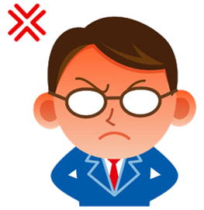
道德
与
法治
第
四
课
揭开情绪的面纱
第1课时 青春的情绪

Slide 2
感知情绪
明天我要和朋友去野外郊游。
下课铃响了，老师还在拖堂。
过生日收到好朋友的礼物。
提醒同学别喝生水，遭同学白眼。
在学校住宿，不能经常回家。
妈妈总想帮我收拾书包，顺便检查作业。
说一说：遇到以上情境，你会有怎样的情绪感受？

Slide 3
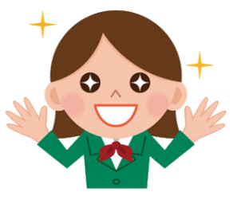
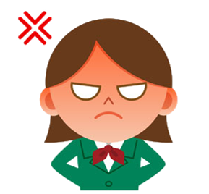
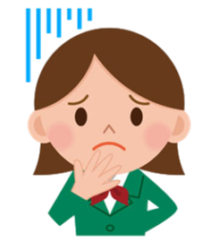
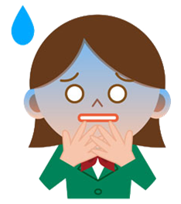
以下诗词分别表达了哪种情绪？
01
漫卷诗书喜欲狂
怒发冲冠凭栏处
02
03
哀民生之多艰
风声鹤唳，草木皆兵
04
问君能有几多愁，
恰似一江春水向东流
05
三军过后尽开颜
06

Slide 4
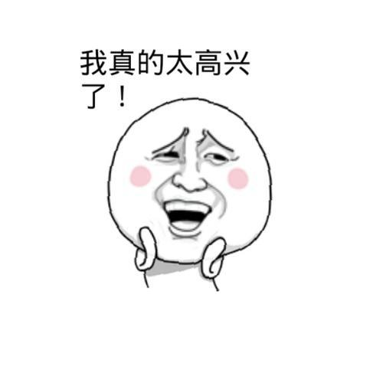
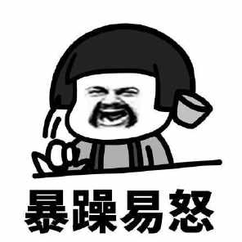
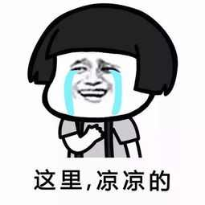
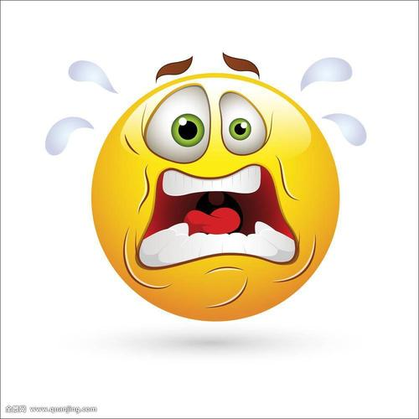
1、情绪的分类
（1）基本情绪
喜
怒
哀
惧

Slide 5
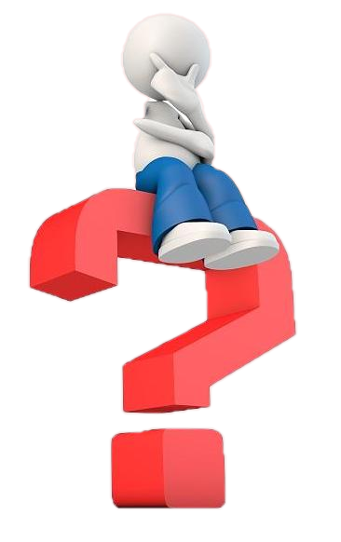
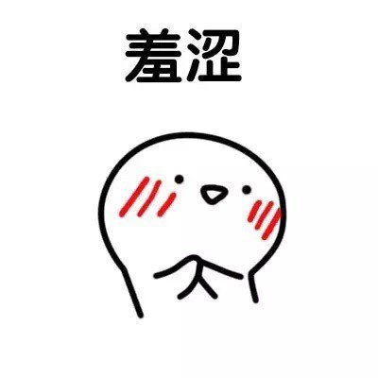
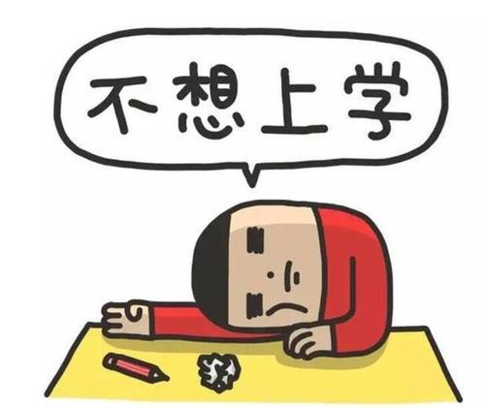
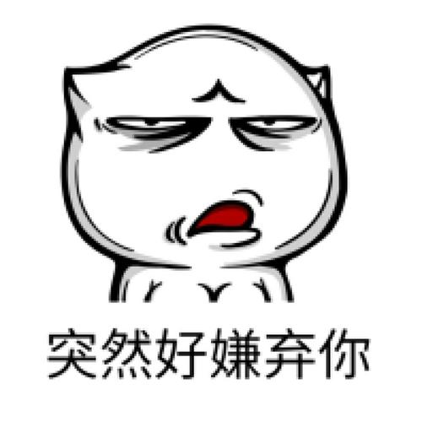
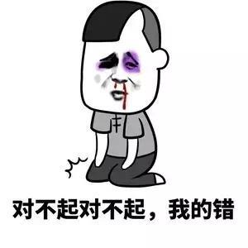
人是不是只有这四种情绪呢？
（2）复杂情绪
还有害羞、焦虑、厌恶和内疚等复杂情绪
人的情绪是复杂多样的，丰富了我们的生活。

Slide 6
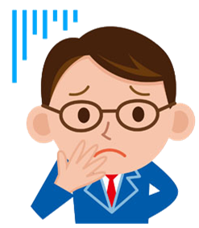
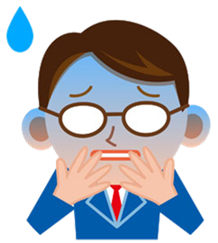
相关链接
情绪的成分
情绪是一种综合表现出来的生理和心理状态，包括内在体验、外显表情和生理激活三种成分
内在体验
当我们快乐的时候，可能会感到精力充沛，可能会对新鲜事物充满好奇，可能会笑容满面，步履轻盈。
当我们愤怒的时候，可能会血压升高、心跳加快，可能会感到口干，也可能会出汗。
快乐
愤怒
外显表情
生理反应
当我们悲伤的时候，可能会觉得沮丧、泄气、无精打采，甚至想哭。
当我们害怕的时候，可能会心跳加快、呼吸急促、肌肉紧张。
悲伤
害怕

Slide 7
小丽的一天
1
早上起床，我发现自己脸上长了“青春痘” ；
生理
2
数学课上，本以为能考90分的测试，却考了不到80分；
预期
下课时，我和小刚一起学习，同学们议论纷纷，说我们早恋。周围的舆论让我们很难过。
3
舆论
4
晚上雷雨交加，向来胆小的我独自在家。
自然环境
思考：1.材料分别体现了小丽的哪种情绪？
2.分别是哪些因素影响了小丽的情绪？

Slide 8
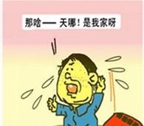
那花——多么漂亮
那啥——天哪！是我家呀
随着周围情况的变化，我们的情绪也经常变化。

Slide 9
2、影响情绪的因素有哪些？
①个人的生理周期、对某件事情的预期、周围的舆论氛围、自然环境等。
②随着周围情况的变化，我们的情绪也经常变化。

Slide 10
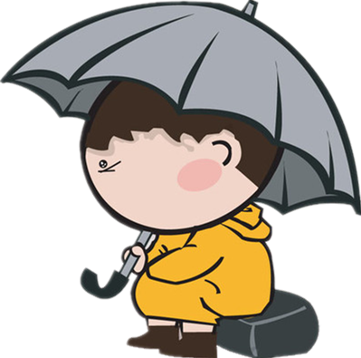
3、情绪的作用
小强同学的疑惑:“情绪的变化对我们有影响吗？我感觉在心情好的时候，干什么都有劲，效率也高；可是在情绪低落的时候，总是打不起精神来，做什么都心不在焉，有时还特别爱发火。”
你觉得他的话有道理吗？
你有没有这样的体会？
你知道这是为什么吗？

Slide 11
积极情绪激励我们克服困难、努力向上。
积极情绪有利于身体健康
默默在一次考试中，把本是强项的数学考砸了。试卷发下来后，她冷静地分析自己出错的原因。没等老师讲评，她就把错题改正并写在作业本上，心里感到舒坦多了。之后的几天她吃得好、睡得香，精力充沛，学习劲头儿很足。
语文考试时，小冲因为紧张导致许多原本会做的题目做不出来，一怒之下，把试卷撕了，哭着离开考场。之后的几天他吃不下饭、睡不着觉，精神恍惚，生病了。
消极情绪影响人们智力发挥，产生错误行为，可能让我们因为某个小小的挫败而止步不前。
消极情绪不利于身体健康
★默默和小冲面对考试的情绪有什么不同？不同的情绪什么影响？

Slide 12
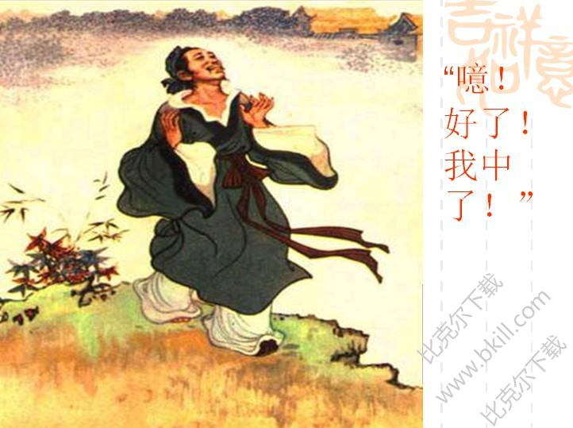
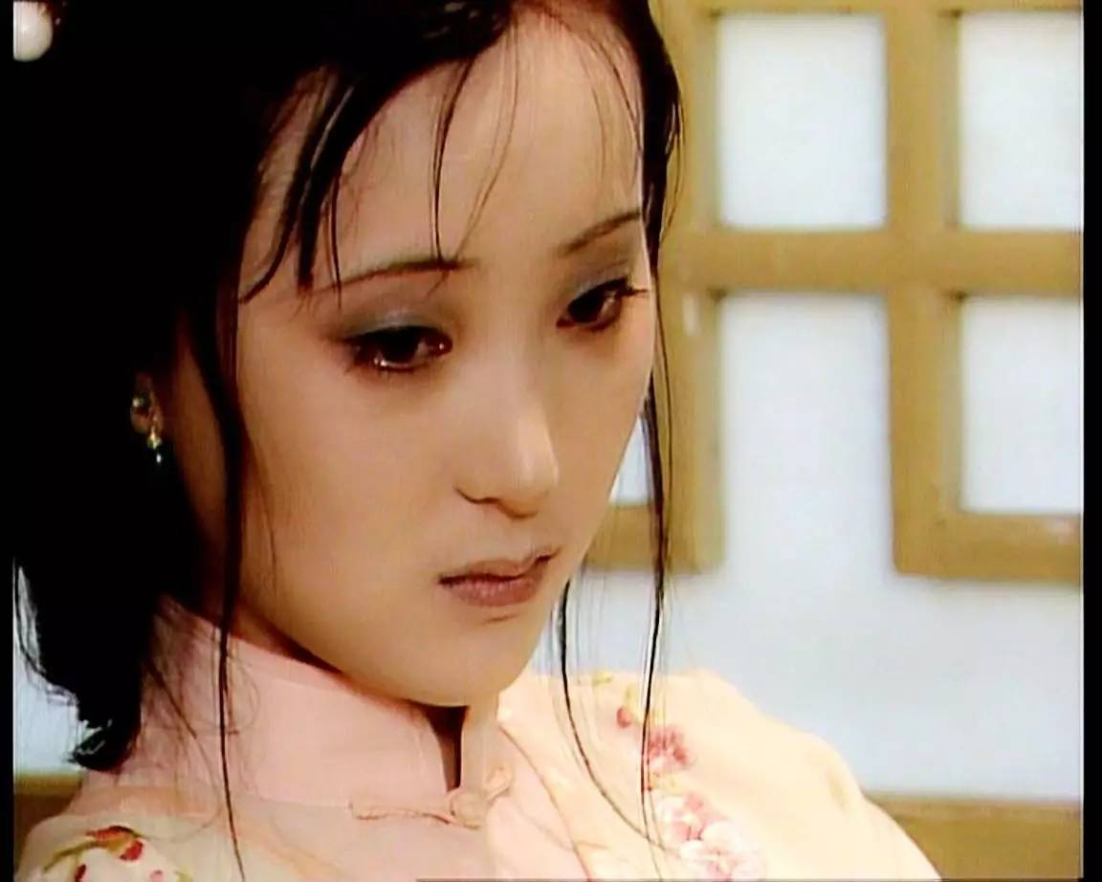
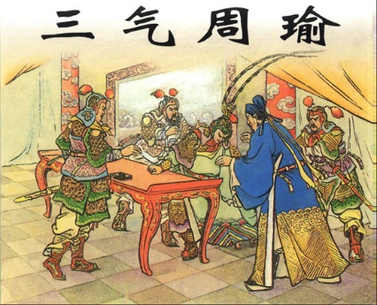
3、情绪的作用
情绪的作用非常神奇，影响着我们的观念和行动。
①积极作用：可能激励我们克服困难、努力向上。
②消极作用：可能让我们因为某个小小的挫败而止步不前。
黛玉忧思成疾
范进中举
三气周瑜

Slide 13
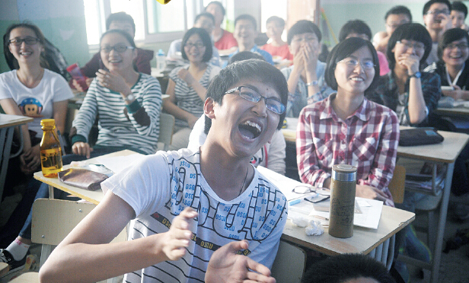
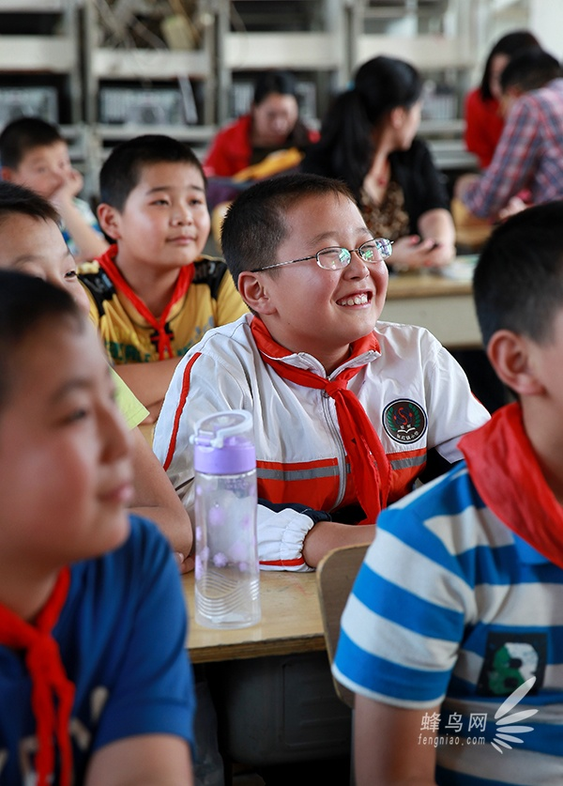
二、情绪的青春色调
进入青春期，随着身体发育的加快和生活经验的不断更富，我们的情绪也发生着变化，也表现出青春期的特点。

Slide 14
4、青春期的情绪特点
情绪波动与固执
情绪的表现性
2
5
情绪反应强烈
3
1
4
情绪的闭锁性
情绪的细腻性
Notes:
情绪反应强烈：富有激情和热情，为了目标和理想不惜一切，也会因为一点儿小事而冲动。
情绪波动与固执：一方面，情绪体验常常不稳定，容易从一个极端到另一个极端；另一方面，情绪体验有一种顽固性。
情绪的细腻性：情绪体验越来越细致，情绪表现越来越丰富，有些情绪感受并非完全由外部刺激引起，而是加入了许多主观因素。
情绪的闭锁性：随着对情绪控制能力的增强，会掩饰自己的情绪感受，不愿向别人表露。
情绪的表现性：在情绪表露过程中，有时为了从众或出于其他想法，会自觉或不自觉地带上表演痕迹。

Slide 15
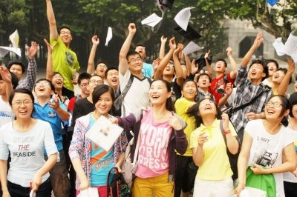
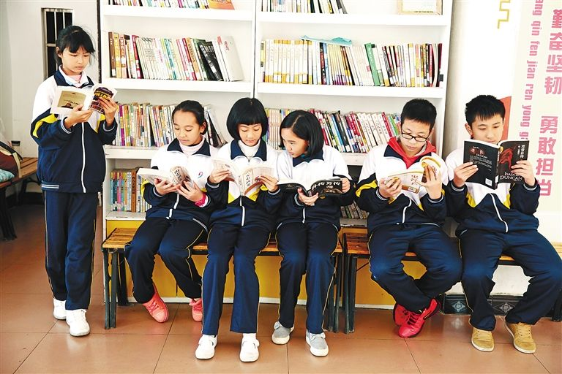
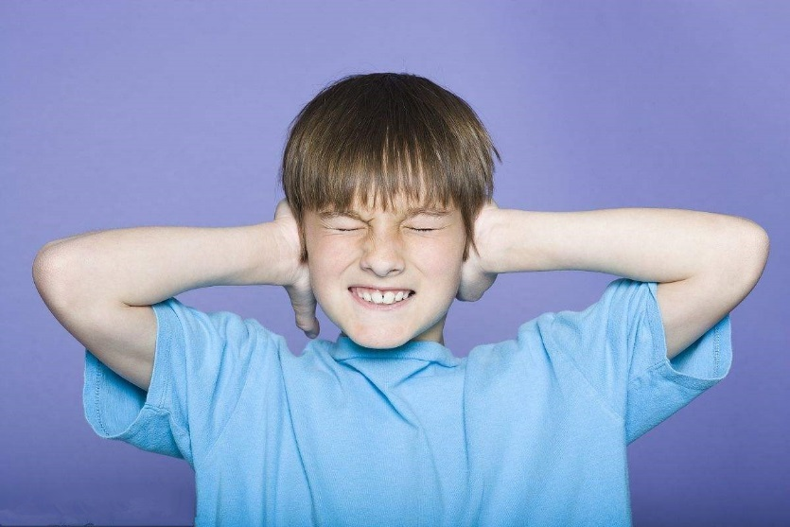
学以致用
以下情境分别体现了青春期的哪些情绪特点。结合自身实践，说一说自己的情绪特点。
反应强烈
细腻性
波动与固执

Slide 16
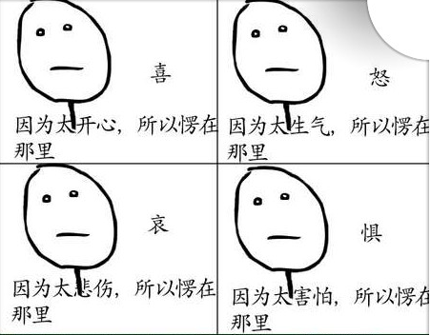
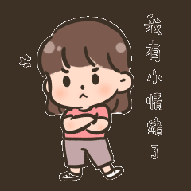
学以致用
以下情境分别体现了青春期的哪些情绪特点。结合自身实践，说一说自己的情绪特点。
闭锁性
表现性

Slide 17
辩一辩
情绪有好的和坏的之分吗？你觉得呢？
情绪本身没有好坏之分，都是在特定的环境、氛围中的自然流露，但根据由情绪引发的行为及行为的后果则可以把情绪分为正面情绪和负面情绪。不同的是人对于情绪的控制。
控制情绪，就能发挥情绪的积极作用；反之，情绪的消极影响就会出现，就会降低我们的办事效率，甚至会使自己做出违反道德和法律的事情。

Slide 18
5.怎样正确面对青春期的情绪？
善于激发正面的情绪感受，可以让我们的生活更加绚烂多彩。
学习积极面对负面情绪，同样是我们成长过程中需要经历的.

Slide 19
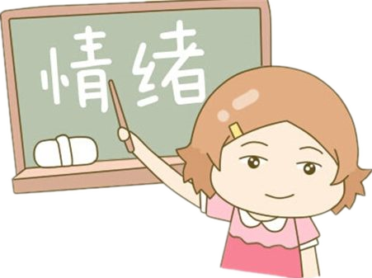
本课小结
情绪的分类
情绪面面观
影响情绪的因素
情绪的作用
青春期情绪的特点
情绪的青春色调
如何正确面对青春期的情绪

Slide 20
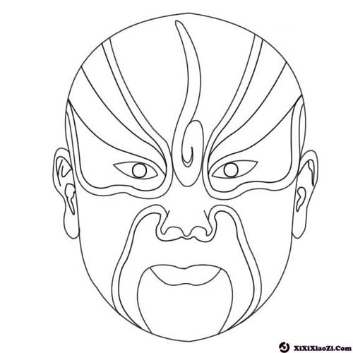
拓展空间：绘制情绪脸谱
信心、不稳定
快乐、热情
2
5
平静、空虚
3
1
4
焦虑、沉稳
舒适、活力
Notes:
情绪反应强烈：富有激情和热情，为了目标和理想不惜一切，也会因为一点儿小事而冲动。
情绪波动与固执：一方面，情绪体验常常不稳定，容易从一个极端到另一个极端；另一方面，情绪体验有一种顽固性。
情绪的细腻性：情绪体验越来越细致，情绪表现越来越丰富，有些情绪感受并非完全由外部刺激引起，而是加入了许多主观因素。
情绪的闭锁性：随着对情绪控制能力的增强，会掩饰自己的情绪感受，不愿向别人表露。
情绪的表现性：在情绪表露过程中，有时为了从众或出于其他想法，会自觉或不自觉地带上表演痕迹。

Slide 21
达标测试
1.科学家做过一个实验，把同窝生的两只小羊用相同的饲料喂养，唯一不同的是：有一只小羊旁栓着一匹狼，而另一只小羊从来就没有看见过狼。结果，在狼旁边的那只小羊在极度惊恐的情绪折磨下逐渐瘦弱，后来夭折，而另一只羊却一直长得很健壮。该实验说明（ ）
A．消极情绪会产生积极后果
B．不同的情绪会产生不同的后果
C．积极情绪会产生消极的后果
D．情绪与身体健康关系不大
B

Slide 22
达标测试
2.同样是由于下雨，农民说：“太好了，禾苗得救了！”，而小李却说：“讨厌，足球赛又要推迟了……”。产生不同情绪的原因在于（ ）
A.人们的心理需求不同
B.人们所处的环境不同
C.人们所处的地位不同
D.人们的兴趣爱好不同
Ａ

Slide 23
达标测试
3.成语“杯弓蛇影”讲的是晋朝有个名叫乐广的人，有一次请朋友到家里饮酒。不料，朋友一回家便忧心忡忡，以致重病缠身，吃药也不见好转。后来乐广了解到朋友误把他家里墙上的弓在酒杯里的影子当成了蛇，结果老疑心自己肚子里有蛇而忧郁成疾。乐广跟朋友解释清楚后，朋友的病自然就好了。这个故事告诉我们（ ）
A.饮酒过量才会产生疑虑
B.与人交往当以友情为重，不要讲所谓的义气
C.人生病完全是因为心理作用
D.消极情绪会影响人的身体健康
Ｄ

